Slide 1
Императивна обработка на XML съдържание чрез Simple API for XML – SAX 2.0 и Streaming API for XML - StAX
Предимства на SAX
SAX интерфейси
Използване
StAX
DOM, StAX и SAX
XML
DOM

Slide 2
Типове XML парсъри
Съществуват различни групи от типове:
  Валидиращи спрямо невалидиращи парсъри
  Парсери, използващи Document Object Model (DOM)
  Парсери, използващи Simple API for XML (SAX)
  Парсери, използващи Streaming API for XML (StAX)
  Парсери, написани на конкретен език (Java, C++, Perl, etc.) без използване на определен API
XML
DOM

Slide 3
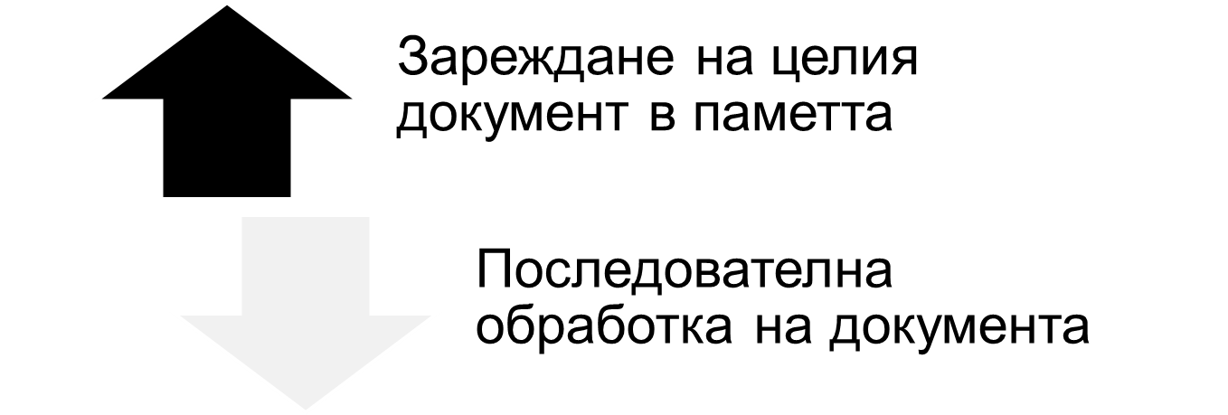
Начини на обработка на XML съдържание

Slide 4
Последователна обработка
Начини за последователна обработка
  Обработка, базирана на събития
  Обработка, базирана на съдържание
Недостатъци на последователната обработка
  Невъзможност за връщане назад при четене
  Необходимост от повторно четене на документа при необходимост от валидация – напр. за намирането на съответствие между намерен ID и последващ IDREF

Slide 5
Разбор (парсване) на XML съдържание
Три широко-известни API's
  DOM (Document Object Model)
    Дефинира логическо дърво, представящо парсвания XML документ
  SAX (Simple API for XML)
    Дефинира манипулатори (handlers), съдържащи методи за разбор на XML документа (push)
  Streaming API for XML (StAX)
    Парсване на XML, базирано на итератори (a la push)
Приложения без сложна манипулация на XML, но с ограничения по памет, могат да ползват SAX и StAX
Структурната манипулация на XML елементи изисква използването на DOM
XML
DOM

Slide 6
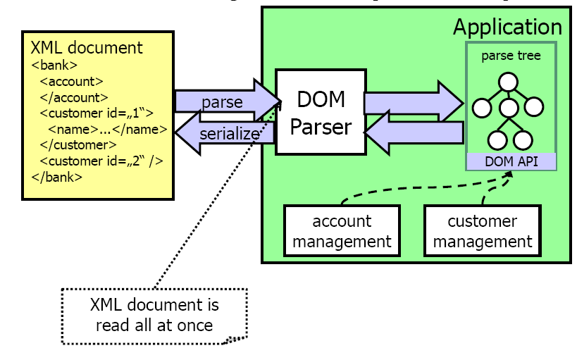
Работен процес на DOM
Източник: Anwendersoftware GmbH
XML
SAX & StAX

Slide 7
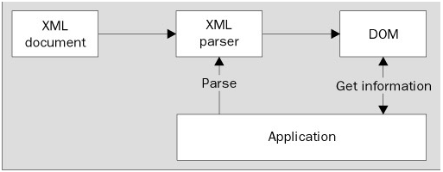
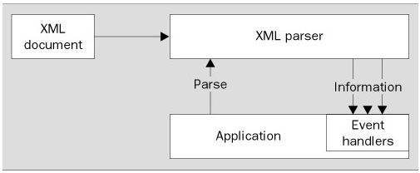
SAX спрямо DOM (фигури от Beginning XML, 2nd Edition)
За по-ефикасен анализ на големи XML документи
Цел: да реши проблема на DOM – създаването на масивно дърво на документа в паметта, преди да започнем работа с него, т.е. така да спести:
  памет
  време
Решение:
SAX
XML
SAX & StAX

Slide 8
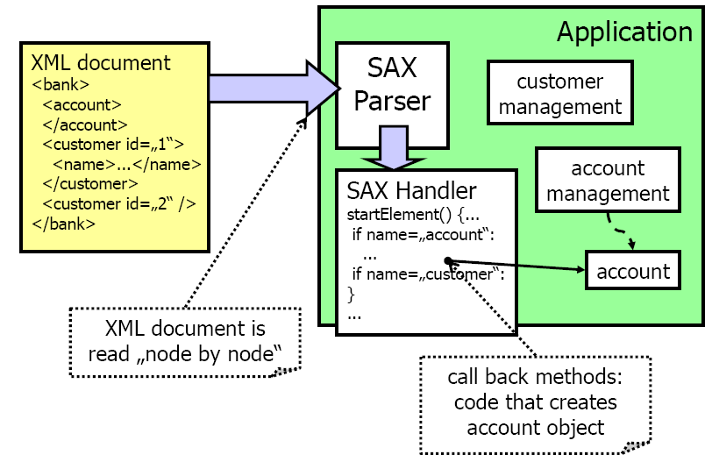
Работен процес на SAX
Източник: Anwendersoftware GmbH
XML
SAX & StAX

Slide 9
История на SAX
Разработен от членовете на XML-DEV mailing list (сега поддържан от OASIS на http://www.oasis-open.org/ ), с цел по-ефикасен анализ на големи XML документи
Спестява: time & space
SAX 1.0 спецификация - 1998
SAX 2.0, 2000 - подобрява се поддръжката на пространства с имена + строго придържане към XML спецификацията
SAX 2.0.2, 2004 - специфициран е като множество от Java интерфейси (www.saxproject.org, http://sourceforge.net/projects/sax)
Голям брой SAX compliant парсъри – повечето отворени
  http://xml.apache.org/xerces-j
  Crimson
  nanoXML
  …
XML
SAX & StAX

Slide 10
Simple API for XML - SAX
С управление по събития (event-driven API) вместо tree-based API
  XML документът се изпраща до SAX парсера
  XML файлът се прочита ред по ред
  Парсерът известява за събития, вкл. и грешки
  Имплементациите на API методите обработват събитията
Java App
implements SAX API
S
A
X
callback
XML
XML
SAX & StAX

Slide 11
Парсър, управляван по събития
За документа:
  <?xml version="1.0"?> <doc> <para>Hello, world!</para> </doc>
Парсер, управляван по събития, ще създаде събитията:
  start document
  start element: doc
  start element: para
  characters: Hello, world!
  end element: para
  end element: doc
  end document
Приложението ги обработва, без да кешира целия документ
XML
SAX & StAX

Slide 12
Simple API for XML - SAX
A callback function that is passed (by reference) to another function, which calls the callback function under defined conditions (for example, upon completion).
SAX парсърът генерира събития
  При начало и край на документа
  При начало и край на елемент
  При четене на символи в елемент
  При грешки
  При намиране на negligible whitespace
  и много други...
Използва callback механизъм за известяване на приложението
Можем да напишем код за обработката на всяко събитие
XML
SAX & StAX

Slide 13
SAX събития
startDocument
  Начало на обработката и възникване на първото събитие
endDocument
  Край на бработката и възникване на последното събитие
startElement
  Достигане до отварящ таг на елемент (<document>)
endElement
  Достигане до затварящ таг на елемент (</document>)
characters
  Достигане до низ от символи (“Sample text”)
processingInstruction
  Достигане до инструкция за обработка (xml-stylesheet href=”web.xsl” type=”text/xml”)
ignorableWhitespace
  Достигане до секция с празни символи, които не са част от документа
skippedEntry
  Възниква, когато външен обект е пропуснат
setDocumentLocator
  Позволява на парсера да подате Locator обект на приложението
DefaultHandler Class

Slide 14
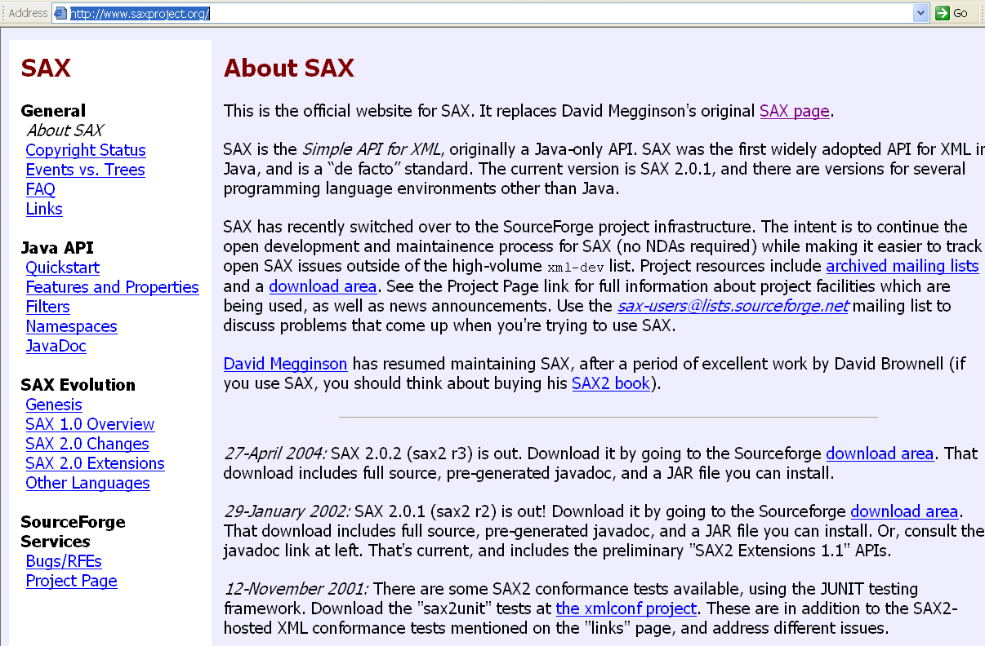
Повече за SAX?
►http://www.saxproject.org/
XML
SAX & StAX

Slide 15
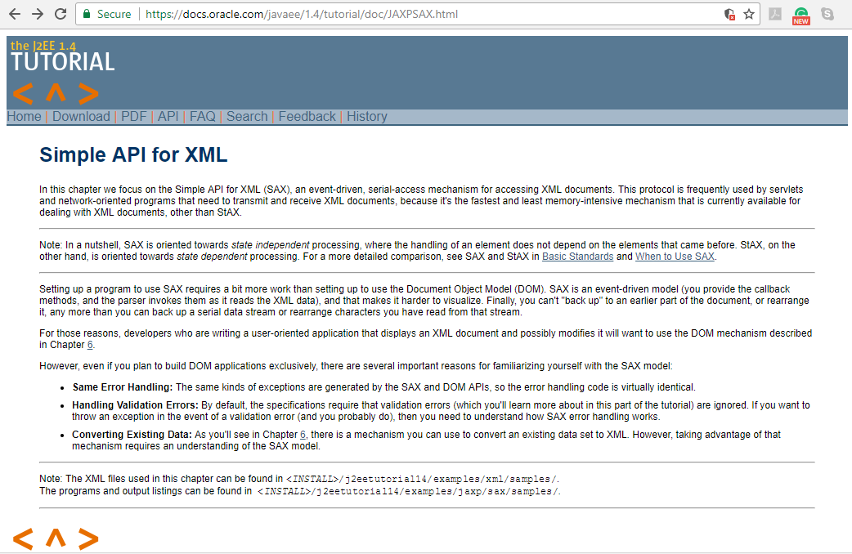

SAX наръчник
►https://docs.oracle.com/javaee/1.4/tutorial/doc/JAXPSAX.html
XML
SAX & StAX

Slide 16
Пакетът org.xml.sax.*
Основен SAX1 интерфейс
  DocumentHandler – управление на събитията за съдържанието на документа в SAX1:
    StartDocument
    EndDocument
    StartElement
    EndElement
    Characters
Deprecated. Този интерфеис е заменен в SAX2 от ContentHandler, който поддържа и Namespace.
Имплентация на DocumentHandler - HandlerBase
XML
SAX & StAX

Slide 17
org.xml.sax.ContentHandler
Основен нов интерфейс в SAX2
  ContentHandler – управление на събитията за съдържанието на документа. Съдържа:
    StartDocument
    EndDocument
    StartElement
    EndElement
    Characters
Подобен на SAX 1.0 DocumentHandler (deprecated), но с поддръжна на пространства от имена
Имплементация на ContentHandler: DefaultHandler
Забележка:
  съществува Java клас с име ContentHandler в пакета java.net;
  внимание с:
    import java.net.*; import org.xml.sax.*;
XML
SAX & StAX

Slide 18
Как да получаваме SAX събития
public class MyClass implements ContentHandler
MyClass ще имплементира callback методите на интерфейса за събития, свързани с парсваното съдържание (напр. събития за намирането на дадени елементи, атрибути и тяхното съдържание).
Тези методи ще се извикват от SAX парсерът при настъпването на събитията.
Интерфейсът ContentHandler съдържа голям брой методи, повечето от които са излишни за 80% от случаите. Затова SAX предоставя празна (default) имплементация на интерфейса, наречена DefaultHandler:
public class MyClass extends DefaultHandler
Можем да пренапишем (method overriding) онези методи, които обработват важни за нас събития.
XML
SAX & StAX

Slide 19
Пример от “Beginning XML” – the Band XML
<?xml version="1.0"?>
<bands>
<band type="progressive">
<name>King Crimson</name>
<guitar>Robert Fripp</guitar>
<saxophone>Mel Collins</saxophone>
<bass>Boz</bass>
<drums>Ian Wallace</drums>
</band>
<band type="punk">
<name>X-Ray Spex</name>
<vocals>Poly Styrene</vocals>
<saxophone>Laura Logic</saxophone>
<guitar>Someone else</guitar>
</band>
<band type="classical">
<name>Hilliard Ensemble</name>
<saxophone>Jan Garbarek</saxophone>
</band>
<band type="progressive">
<name>Soft Machine</name>
<organ>Mike Ratledge</organ>
<bass>Hugh Hopper</bass>
<drums>Robert Wyatt</drums>
<saxophone>Elton Dean</saxophone>
</band>
</bands>
XML
SAX & StAX

Slide 20
Примерен Java код 1/2
import org.xml.sax.helpers.XMLReaderFactory;
import org.xml.sax.XMLReader;
import org.xml.sax.SAXException;
import org.xml.sax.Attributes;
import org.xml.sax.helpers.DefaultHandler;
public class BandReader extends DefaultHandler
{
public static void main(String[] args) throws Exception
{
System.out.println("Here we go ...");
BandReader readerObj = new BandReader();
readerObj.read(args[0]);
}
XML
SAX & StAX

Slide 21
Примерен Java код 2/2
public void read (String fileName) throws Exception
{
XMLReader readerObj = XMLReaderFactory.createXMLReader("org.apache.xerces.parsers.SAXParser");
readerObj.setContentHandler (this);
//we registered for interface callback!!
readerObj.parse (fileName);
}
public void startDocument() throws SAXException
{ System.out.println("Starting ...");
}
public void endDocument() throws SAXException
{ System.out.println("... Finished");
}
public void startElement(String uri, String localName, String qName, Attributes atts) throws SAXException
{ System.out.println("Element is " + qName);
}
}
XML
SAX & StAX

Slide 22
Резултат
Now let's run it:
  java BandReader bands.xml
Here's what we see:
  Here we go ...
  Starting ...
  Element is bands
  Element is band
  Element is name
  Element is guitar
  Element is saxophone
  ……………………
  Finished
XML
SAX & StAX

Slide 23
XMLReader (SAX 2.0)
public interface XMLReader – интерфейс за четене на XML документ с използване на callbacks
Въпреки името си, този интерфейс не разширява стандартния Java Reader интерфейс, защото четенето на XML е много по-различно от простото четене на символни данни
Разрешава приложението да зададе и провери свойства (features, properties) за парсъра, да регистрира обработчици на събития (event handlers) за обработка на документа и да инициира самото парсване
XML
SAX & StAX

Slide 24
XMLReader (SAX 2.0) спрямо Parser (SAX 1.0)
Всички SAX интерфейси са синхронни:
  Методите parse не връщат управлението преди приключване на парсването, и
  Четците (readers) трябва да изчакат връщане от event-handler callback преди да рапортуват следващото събитие
Интерфейсът XMLReader заменя SAX 1.0 Parser (deprecated). XMLReader добавя две важни неща към стария Parser интерфейс:
  Стандартен начин за задаване и проверка на свойства (features, properties) за парсера;
  Поддръжка на пространства от имена
XML
SAX & StAX

Slide 25
Интерфейс XMLReader
Регистрира други обекти за callbacks
  void setContentHandler(ContentHandler handler)
  void setDTDHandler(DTDHandler handler) – разрешава приложението да регистрира DTD event handler:
    Ако приложението не регистрира DTD handler, всички DTD събития, рапортувани от SAX парсера, се игнорират.
    Важно: приложението може да регистрира нов (различен) handler в процеса на парсване и от този момент SAX парсерът започна да го използва.
  void setErrorHandler(ErrorHandler handler) - разрешава приложението да регистрира error handler.
  void setEntityResolver(EntityResolver resolver)- ...
Стартираме парсването чрез метода parse()
Когато парсерът прочете значим за него участък от документа, той извиква метод от регистрирания обект
Парсерът продължава четенето на XML файла след изпълнението на метода
XML
SAX & StAX

Slide 26
Отново за ContentHandler
Интерфейс за получаване на основни събития по маркирано съдържание
Или използваме базовата имплементация –HandlerBase (SAX1) или DefaultHandler (SAX2) класа и пренаписваме някои методи
Или имплементираме интерфейса ContentHandler
class myClass implements ContentHandler {
…
myParser.setContentHandler(this);
…
}
XML
SAX & StAX

Slide 27
ContentHandler имплементации
DefaultHandler (SAX2) – заменя класа HandlerBase от SAX1 ;
Предоставя базови имплементации за всички callbacks на 4 основни обработващи интерфейси в SAX2:
    EntityResolver
    DTDHandler
    ContentHandler
    ErrorHandler
XMLFilterImpl – стои между XMLReader и event handlers на приложението и предава събитията на обработчиците без промяна; негови подкласове могат да пренапишат специфични методи
XMLReaderAdapter - обвива SAX2 XMLReader и го представя като SAX1 Parser
Кодът и документацията са Public Domain ->
NO WARRANTY
XML
SAX & StAX

Slide 28
ContentHandler методи 1/2
Интерфейсни методи (повечето хвърлят SAXException):
  void startDocument() – извикван в началото на документа
  void endDocument()
  void startElement(String namespaceURI,
  String localname, String qName, Attributes attr) - извикван в началото на всеки елемент, с параметри:
    Namespace URI и local name – изискват се при стойност на свойството namespaces равна на true (default), и са опционални при namespaces == false; за повече виж http://www.saxproject.org/namespaces.html
    localName – локално име (без префикс), ако не се извършва обработка на Namespace
    qName - квалифицирано име (с префикс) или празен стринг ако не се използват такива имена
    attr – атрибутите на елемента
XML
SAX & StAX

Slide 29
ContentHandler методи 2/2
  void endElement(String name) throws SAXException – при край на всеки елемент в XML документа; кореспондира си със събитието startElement
  void characters(char[] ch, int start, int length) throws SAXException - при четене на символни данни; приложението не трябва да опитва да чете извън обхвата
  void ignorableWhitespace(char[] ch, int start, int length) – извикван при ignorable whitespace в съдържанието на елемент. Валидиращите парсъри използват този метод за рапортуване на всяка порция от празни пространства
  void processingInstruction(String target, String data)- при инструкция за обработка
XML
SAX & StAX

Slide 30
SAXFinder пример от Beginning XML 2nd Ed. 1/2
import org.xml.sax.helpers.XMLReaderFactory;
import org.xml.sax.XMLReader;
import org.xml.sax.SAXException;
import org.xml.sax.Attributes;
import org.xml.sax.helpers.DefaultHandler;
public class SaxFinder extends DefaultHandler
{
private StringBuffer saxophonist = new StringBuffer(); private boolean isSaxophone = false;
public static void main(String[] args) throws Exception
{ System.out.println("Here we go ...");
SaxFinder readerObj = new SaxFinder();
readerObj.read(args[0]);
}
public void read (String fileName) throws Exception
{ XMLReader readerObj = XMLReaderFactory.createXMLReader("org.apache.xerces.parsers.SAXParser");
readerObj.setContentHandler (this);
readerObj.parse (fileName);
}
public void startDocument() throws SAXException
{ System.out.println("Starting ...");
}
XML
SAX & StAX

Slide 31
SAXFinder пример от Beginning XML 2nd Ed. 2/2
public void endDocument() throws SAXException
{ System.out.println("... Finished");
}
public void startElement(String uri, String localName, String qName, Attributes atts) throws SAXException
{ if (qName.equals("saxophone"))
{
isSaxophone = true;
saxophonist.setLength(0);
}
else
isSaxophone = false;
}
public void endElement(String uri, String localName, String qName) throws SAXException
{ if (isSaxophone)
{
System.out.println("Saxophonist is " + saxophonist.toString());
isSaxophone = false;
}
}
public void characters(char[] chars, int start, int len) throws SAXException
{
if (isSaxophone)
saxophonist.append(chars, start, len);
}
}
XML
SAX & StAX

Slide 32
Извличане на атрибути
public void startElement(String uri, String localName, String qName, Attributes atts) throws SAXException
Четири основни метода за atts обекта:
  getLength – връща броя на атрибутите в списъка
  getQName – връща квалифицираното име на атрибутит на дадена позиция в списъка (броене от 0).
  getValue – връща стойност на атрибут (определен по име или по позиция от 0 до N-1)
  getType – връща тип на атрибут (определен по име или по позиция от 0 до N-1).
XML
SAX & StAX

Slide 33
четене на XML файл 1-5
<People>
<Person bornDate=”1874-11-30”
diedDate=”1965-01-24”>
<Name>Winston Churchill</Name>
<Description>
Winston Churchill was a mid-20th ...
</Description>
</Person>
<Person bornDate=”1917-11-19”
diedDate=”1984-10-31”>
<Name>Indira Gandhi</Name>
<Description>
Indira Gandhi was India’s first female...
</Description>
</Person>
<Person bornDate=”1917-05-29”
diedDate=”1963-11-22”>
<Name>John F. Kennedy</Name>
<Description>
JFK, as he was affectionately known,...
</Description>
</Person>
</People>

Slide 34
четене на XML файл 2-5
public class SaxParser1 extends DefaultHandler {
public void startDocument( ) throws SAXException {
System.out.println( “SAX Event: START DOCUMENT” );
}
public void endDocument( ) throws SAXException {
System.out.println( “SAX Event: END DOCUMENT” );
}
public void startElement(String namespaceURI, String localName, String qName, Attributes attr) throws SAXException {
System.out.println( “SAX Event: START ELEMENT[ “ + localName + “ ]”);
}
public void endElement(String namespaceURI, String localName, String qName) throws SAXException {
System.out.println( “SAX Event: END ELEMENT[ “ + localName + “ ]” );
}

Slide 35
четене на XML файл 3-5
public void characters(char[] ch, int start, int length ) throws SAXException {
System.out.print( “SAX Event: CHARACTERS[ “ );
try {
OutputStreamWriter output = new OutputStreamWriter(System.out);
output.write( ch,start,length );
output.flush();
} catch ( Exception e ) {
e.printStackTrace();
}
System.out.println( “ ]” );
}

Slide 36
четене на XML файл 4-5
public static void main( String[] argv ){
String inputFile = argv[0];
System.out.println( “Processing ‘” + inputFile + “’.” );
System.out.println( “SAX Events:” );
try {
XMLReader reader = XMLReaderFactory.createXMLReader();
reader.setContentHandler( new SaxParser1() );
reader.parse(new InputSource(new FileReader(inputFile )));
} catch ( Exception e ) {
e.printStackTrace();
}
}

Slide 37
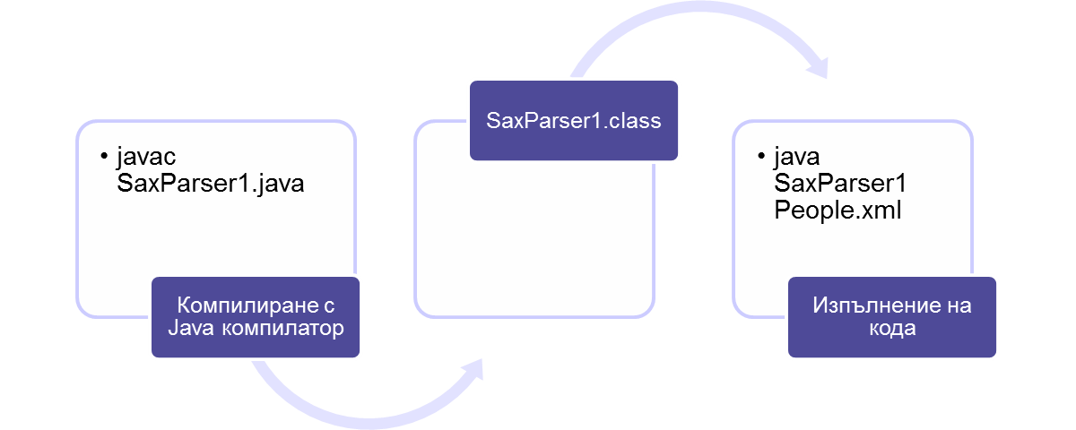
четене на
XML файл 5-5
SAX Events:
SAX Event: START DOCUMENT
SAX Event: START ELEMENT[ People ]
SAX Event: CHARACTERS[
]
SAX Event: START ELEMENT[ Person ]
SAX Event: CHARACTERS[
]
SAX Event: START ELEMENT[ Name ]
SAX Event: CHARACTERS[ Winston Churchill ]
...
SAX Event: END ELEMENT[ People ]
SAX Event: END DOCUMENT

Slide 38
четене на Атрибути 1-2
public void startElement (String namespaceURI, String localName, String qName,
Attributes attr ) throws SAXException {
System.out.println( “SAX Event: START ELEMENT[ “ + localName + “ ]” );
for ( int i = 0; i < attr.getLength(); i++ ){
System.out.println( “ ATTRIBUTE: “ + attr.getLocalName(i) + “ VALUE: “
+ attr.getValue(i) );
}
}
Достъп до конкретен атрибут в колекцията Attributes
getValue(String qName)
getValue(String uri, String localName)

Slide 39
четене на Атрибути 2-2
SAX Event: START ELEMENT[ Person ]
ATTRIBUTE: bornDate VALUE: 1917-05-29
ATTRIBUTE: diedDate VALUE: 1963-11-22
SAX Event: CHARACTERS[
]
SAX Event: START ELEMENT[ Name ]
SAX Event: CHARACTERS[ John F. Kennedy ]
SAX Event: END ELEMENT[ Name ]
SAX Event: CHARACTERS[
]
SAX Event: START ELEMENT[ Description ]
SAX Event: CHARACTERS[
JFK, as he was affectionately known, was a
United States president
who was assassinated in Dallas, Texas. ]
SAX Event: CHARACTERS[
]
SAX Event: END ELEMENT[ Description ]
SAX Event: CHARACTERS[
] …

Slide 40
Прихващане на събитие characters 1-2
При вложени текстови елементи възниква повече от едно събитие characters
Деклариране на обект StringBuffer
public class SaxParser3 extends DefaultHandler {
private StringBuffer buffer = new StringBuffer();
Добавяне на обработчик за събитието startElement
public void startElement(String namespaceURI, String localName, String qName, Attributes attr ) throws SAXException {
System.out.println( “SAX Event: START ELEMENT[ “ + localName + “ ]” );
for ( int i = 0; i < attr.getLength(); i++ ){
System.out.println( “ ATTRIBUTE: “ + attr.getLocalName(i) + “ VALUE: “ + attr.getValue(i) );
}
buffer.setLength(0);
}

Slide 41
Прихващане на събитие characters 2-2
Добавяне на текст в буфера в обработчика на събитието characters
public void characters(char[] ch, int start, int length ) throws SAXException {
try {
buffer.append(ch, start, length);
} catch (Exception e) {
e.printStackTrace(); } }
Преобразуване на буфера в символен низ в обработчика на събитието endElement
public void endElement(String namespaceURI, String localName, String qName ) throws SAXException {
System.out.print(“SAX Event: CHARACTERS[ “ );
System.out.println(buffer.toString());
System.out.println( “ ]” );
System.out.println( “SAX Event: END ELEMENT[ “ + localName + “ ]” ); }

Slide 42
събитието ignorableWhitespace
Парсерът използва DTD дефиницията (ако е реферирана в документа), за да определи дали секциите с празни символи са част от документа
Ако в DTD дефиницията е указано, че елемент може да съдържа единствено символни данни от тип PCDATA, то наличието на празните редове ще доведе до възникване на събитието ignorableWhitespace
public void ignorableWhitespace(char[ ] ch, int start, int len) throws SAXException

Slide 43
събитието skippedEntity
Възниква, когато SAX парсерът достигне до съдържание, което приложението може или трябва да пропусне
  Референция към външен източник, който не може да бъде парснат или открит
  Външен глобален ресурс със стойност false на характеристиката http://xml.org/sax/features/external-general-entities
  Външен параметричен ресурс със стойност false на характеристиката http://xml.org/sax/features/external-parameter-entities
    Името на параметъра, който трябва да се пропусне, се подава от събитието с ‘%’
public void skippedEntity(String name) throws SAXException

Slide 44
Събитието processingInstruction
Възниква, когато SAX парсерът достигне до инструкция за обработка
public void processingInstruction(String target, String data) throws SAXException
Пример
<?xml-stylesheet type=”text/xsl” href=”myTransform.xsl”?>
  Параметърът target се инициализира с xml-stylesheet
  Параметърът data съдържа type=”text/xsl” href=”myTransform.xsl”
XML декларацията в началото на XML документа не се третира като инструкция за обработка!

Slide 45
Прихващане на невалидно съдържание
DTD и XML Schema се прилагат при валидация, но осигуряват ограничени възможности
Пример за случай, който не може да се дефинира с DTD и XML Schema
  Ако атрибут x е равен на y, то следващ елемент трябва да бъде <a>, в противен случай <b>
Изключението SAXException
  Създава изключение с дефинирано потребителско съобщение
SAXException(String message)
  Прихваща предефинирано изключение от тип Exception
SAXException(Exception e)
  Прихваща предефинирано изключение от тип Exception и дефинира потребителски дефинирана информация за него
SAXException(String message, Exception e)

Slide 46
Събитието setDocumentLocator
Използва се предимно за подобряване на разбираемостта на съобщенията за грешка
Получава като аргумент обект от клас Locator
getLineNumber()
  Връща номера на реда за текущото събитие
getColumnNumber()
  Връща номера на колоната за текущото събитие (SAX спецификацията номерира колоните отдясно наляво)
getSystemId()
  Връща системния идентификатор на документа за текущото събитие
getPublicId()
  Връща публичния идентификатор на документа за текущото събитие

Slide 47
Събитието setDocumentLocator: Пример 1-2
Създаване на екземпляр на класа Locator
public class SaxParser4 extends DefaultHandler {
private Locator docLocator = null;
private StringBuffer buffer = new StringBuffer();
Добавяне на обработчик за събитието setDocumentLocator
public void setDocumentLocator(Locator locator)
{
docLocator = locator;
}

Slide 48
Събитието setDocumentLocator: Пример 2-2
Получаване на текущия номер на ред в събитието startElement
public void startElement(String namespaceURI, String localName, String qName, Attributes attr ) throws SAXException {
int lineNumber = 0;
if (docLocator != null)
{
lineNumber = docLocator.getLineNumber();
}
System.out.println( “SAX Event: START ELEMENT[ “ + localName + “ ]”);
if (lineNumber != 0)
{
System.out.println(\t”(Found at line number: “ + lineNumber + “.)”);
}
for ( int i = 0; i < attr.getLength(); i++ ){
System.out.println( “ ATTRIBUTE: “ + attr.getLocalName(i) + “ VALUE: “ + attr.getValue(i) );
}
Трябва да проверим дали обектът Locator не е Null - ако парсерът не поддържа Locator обект.

Slide 49
Събитието setDocumentLocator: Резултат
Processing ‘people.xml’.
SAX Events:
SAX Event: START DOCUMENT
SAX Event: START ELEMENT[ People ]
(Found at line number: 1.)
SAX Event: START ELEMENT[ Person ]
(Found at line number: 2.)
ATTRIBUTE: bornDate VALUE: 1874-11-30
ATTRIBUTE: diedDate VALUE: 1965-01-24
SAX Event: START ELEMENT[ Name ]
(Found at line number: 3.)
SAX Event: CHARACTERS[ Winston Churchill
]
SAX Event: END ELEMENT[ Name ]
SAX Event: START ELEMENT[ Description ]
(Found at line number: 4.)
SAX Event: CHARACTERS[
Winston Churchill was a mid 20th century
British politician who became famous as
Prime Minister during the Second World
War.
]
SAX Event: END ELEMENT[ Description ]
SAX Event: CHARACTERS[
...

Slide 50
Интерфейсът ErrorHandler
Осигурява информация за възникнали грешки
Събития
  warning
    Осигурява възможност на парсера да нотифицира приложението с предупреждение
  error
    Осигурява възможност на парсера да нотифицира приложението за грешка (не блокира парсването)
  fatalError
    Осигурява възможност на парсера да нотифицира приложението за фатална грешка (блокира парсването)
Стъбове за събитията се осигуряват от класа DefaultHandler
  Генерира SAXException при настъпването на събитията

Slide 51
ErrorHandler интерфейс
Ако SAX приложение трябва да имплементира специфична обработка на грешка, то трябва да:
  имплементира ErrorHandler интерфейса и да регистрира екземпляр в XML reader чрез метода setErrorHandler; тогава парсерът ще рапортува всички грешки през този интерфейс
  не указва къде е станала грешката
Три нива на изключения
void error(SAXParseException ex); - викан при възстановяема грешка
void fatalError(SAXParserExcpetion ex); - викан при невъзстановяема грешка
void warning(SAXParserException ex);
XML
SAX & StAX

Slide 52
Интерфейсът ErrorHandler: пример 1-3
public static void main( String[] argv ){
String inputFile = argv[0]; System.out.println(“Processing ‘” + inputFile + “’.”);
System.out.println( “SAX Events:” );
try {
XMLReader reader = XMLReaderFactory.createXMLReader();
SaxParser parser = new SaxParser();
reader.setContentHandler(parser);
reader.setErrorHandler(parser);
reader.parse( new InputSource(new FileReader( inputFile )));
}catch ( Exception e ) {
e.printStackTrace();
}
}

Slide 53
Интерфейсът ErrorHandler: пример 2-3
Активиране на характеристиката за валидация
try
{
reader.setFeature(
“http://xml.org/sax/features/validation”,true);
} catch (SAXException e) {
System.err.println(“Cannot activate validation”);
}
reader.parse(new InputSource(
new FileReader(inputFile )));
Създаване на DTD дефиниция
<!DOCTYPE People [
<!ELEMENT People (Person*)>
<!ELEMENT Person (Name, Description)>
<!ATTLIST Person bornDate CDATA #REQUIRED>
<!ATTLIST Person diedDate CDATA #REQUIRED>
<!ELEMENT Name (#PCDATA)>
<!ELEMENT Description (#PCDATA)>
]>
<!-- rest of people.xml -->

Slide 54
Интерфейсът ErrorHandler: пример 3-3
Създаване на обработчик за събиието warning
public void warning (SAXParseException exception) throws SAXException {
System.err.println(“[Warning] “ + exception.getMessage() + “ at line “ + exception.getLineNumber() + “, column “ + exception.getColumnNumber() ); }
Създаване на обработчик за събитието error
public void error (SAXParseException exception) throws SAXException {
System.err.println(“[Error] “ + exception.getMessage() + “ at line “ + exception.getLineNumber() + “, column “ + exception.getColumnNumber() ); }
Създаване на обработчик за събитието fatalError
public void fatalError (SAXParseException exception) throws SAXException {
System.err.println(“[Fatal Error] “ + exception.getMessage() + “ at line “ + exception.getLineNumber() + “, column “ + exception.getColumnNumber() );
throw exception; }

Slide 55
Интерфейсът ErrorHandler: резултат от примера
При премахване на атрибута diedDate от втория <Person> елемент (Indira Gandhi)
Съобщение за грешка при обработка на елемента
[Error] Attribute “diedDate” is required and must be specified for element type
“Person” at line 17, column 33
SAX Event: START ELEMENT[ Person ] (Found at line number: 17.)
ATTRIBUTE: bornDate VALUE: 1917-11-19

Slide 56
DTDHandler интерфейс
Предоставя методи за известяване за DTD събития
  notationDecl
    Осигурява възможност на парсера да нотифицира приложението за декларации на нотации
  unparsedEntityDecl
    Осигурява възможност на парсера да нотифицира приложението за декларации на ресурси, които не подлежат на парсване
Ако SAX приложението трябва да информира за нотации и единици (entities), то имплементира този интефейс и го регистрира негов екземпляр в парсера чрез метода setDTDHandler.
void notationDecl(String name, String publicId, String systemId)
Известяван за декларация на нотация
void unparsedEntityDecl(String name, String publicId, String systemId, String notationName)
Известяван за декларация на unparsed entity
XML
SAX & StAX

Slide 57
Интерфейс EntityResolver 1-2
Определя поведението на SAX парсера при преобразуване на външни референции в рамките на DTD дефиниция
Осигурява функция resolveEntity, позволяваща на приложението да прихваща събития, възникващи при опит на SAX парсера да преобразува външна референция
Реализира се от класа DefaultHandler
Начин на използване
  Аналогичен на начина на използване на интерфейстите ContentHandler и ErrorHandler
reader.setEntityResolver(SaxParser);

Slide 58
Интерфейс EntityResolver 2-2
Метод resolveEntity
InputSource resolveEntity(String publicId, String systemId)
<!ENTITY People PUBLIC “-//People//people xml 1.0//EN” “http://wrox.com/people.xml”>
  Параметри
    publicId: Публ. идентиф. (//People//people xml 1.0//EN)
    systemId: Системен идентификатор (http://wrox.com/people.xml)
  Резултат
    InputSource: обектът може да се създаде въз основа на системния идентификатор или резултат върнат от база от данни, хеш таблица или каталог за избор на стойност по ключ въз основа на публичния идентификатор

Slide 59
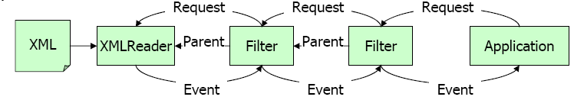
XMLFilter 1/2
Наследява XMLReader
Работи по събития
Конвейер от събития:
Регистриране на предшестващ филтър
  setParent(XMLReader)
За удобство: XMLFilterImpl
  Имплементира XMLFilter, ContentHandler, ErrorHandler
  Предава събитията без промяна
XML
SAX & StAX

Slide 60
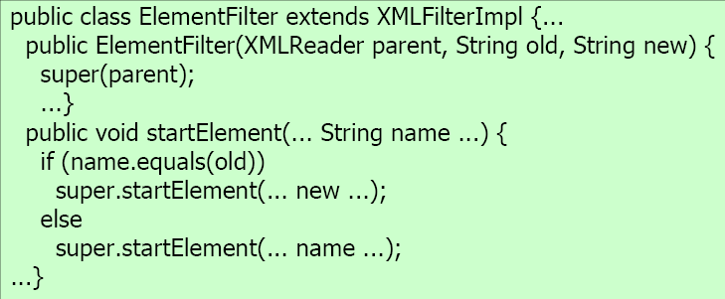
XMLFilter 2/2
Трансформации (при запазване на структурата)
  Преименоване на пространства, елементи, ...
  Трансформации на стойности на атрибути и др.
XML
SAX & StAX

Slide 61
Кога да ползваме SAX (Simple API for XML) 1/2
Типична употреба:
  Наш нов клас разширява DefaultContentHandler
  Имплементираме callback методи (напр. startElement, …)
Обработка при парсването – само последното събитие е в паметта
За комплексни структури:
  Нужда от променливи на състоянието
  Тежка модуларизация
XML
SAX & StAX

Slide 62
Кога да ползваме SAX (Simple API for XML) 2/2
Идеален за прости операции над XML файлове
  Като четене на елементи и атрибути
Подходящ за много големи XML документи (спрямо DOM)
Не е удобен за манипулиране на XML структурата
Не е проектиран за генериране на XML – само за четене!
XML
SAX & StAX

Slide 63
Алтернатива на SAX -
Streaming API for XML (StAX)
Цел
  Лесен като DOM
  Бърз като SAX
  Икономичен спрямо паметта като SAX
  API за четене и запис
Приложението управлява парсера
  Лесно е за програмиране
  Достъп до parse-events при нужда (за работа като event driven)
  Pull-parsing (вместо Push parsing a la SAX)
StAX SE e част от Java 1.6+ API
XML
SAX & StAX

Slide 64
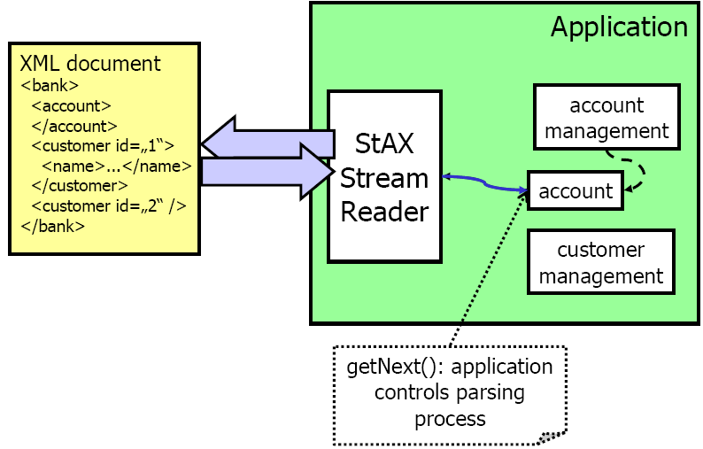
Работен процес на StAX
Източник: Anwendersoftware GmbH
XML
SAX & StAX

Slide 65
Два приложни StAX интерфейса 1/3
Cursor API: по-директен и ефикасен:
  XMLStreamReader, XMLStreamWriter
  Директен достъп до данните
  Много единични методи
  По-малък и ефективен код, по-добра производителност
Iterator API (конвейерна обработка): филтриране, потоци, по-добра поддръжка, по-четим код и модулен дизайн
  XMLEventReader, XMLEventWriter
  Данните се съхраняват в XMLEvent immutable objects – достъпни при следващото събитие
XML
SAX & StAX

Slide 66
Два приложни StAX интерфейса 2/3
Cursor API: представлява курсор, с които можем да се разхождаме по XML документ от началото до края. Курсорът сочи една конструкция в даден момент и винаги се движи напред.
Два основни курсор интерфейси: XMLStreamReader и XMLStreamWriter.
XMLStreamReader включва методи за достъп до цялата възможна информация на XML информационния модел, вкл. кодиране на документа, имената на елементите, атрибути, пространства от имена, текст, стартиращи тагове, коментари, инструкции за обработка, граници на документи и др.
XML
SAX & StAX

Slide 67
Два приложни StAX интерфейса 3/3
Iterator API: представя XML документния поток като набор от дискретни обекти-събития. Тези събития се извличат от приложението чрез парсера в реда, в който се четат във входния XML документ.
Базовият итераторен интерфейс се нарича XMLEvent.
Основният парсерен интерфейс за четене на събития е XMLEventReader и основният интерфейс за писане на събития е XMLEventWriter.
XMLEventReader имплементира java.util.Iterator
XML
SAX & StAX

Slide 68
Създаване на StAX reader
При работа със StAX:
  import javax.xml.stream.*
Както при SAX и DOM, първо се получава фабрика чрез извикване на статичен метод
  XMLInputFactory factory = XMLInputFactory.newInstance();
За фабриката можем да задаваме различни свойства
  factory.setProperty("javax.xml.stream.isValidating", "true");
XML се подава през InputStream или Reader
  FileReader fileReader = new FileReader("somefile.xml");
  Може да изхвърли FileNotFoundException
Едва сега чрез фабриката създаваме XMLStreamReader
  XMLStreamReader reader = factory.createXMLStreamReader(fileReader);
  Може да изхвърли XMLStreamException
XML
SAX & StAX

Slide 69
Използване на StAX парсер
StaX парсерът (reader) се държи като Iterator
  Методът boolean hasNext() указва дали има друго събитие за четене
  int next() прочита следващото събитие
    Връщаният резултат int задава типа на това събитие
    Възможни стойности са START_ELEMENT, END_ELEMENT, ATTRIBUTE, CHARACTERS (content), COMMENT, SPACE, END
След next(), парсърът е стигнал до „текущ елемент“ и може да бъде разпитван относно него
  Например, getLocalName() връща името на текущия елемент
Важно: парсерът се движи само напред; лесно можем да пропуснем ценна информация
По-лесно е да се анализира документа, ако знаем неговата структура
  Валидиращ парсер може да провери структурата спрямо DTD
  isValidating е свойство на Java StAX парсера
XML
SAX & StAX

Slide 70
Използване на getLocalName()
getLocalName() връща името на маркера (тага) като String
понеже не можем да ползваме switch за String, трябва да го сравняваме отделно чрез equals:
  String name = reader.getLocalName();
  if (name.equals(someTag)) { ... }
  else if (name.equals(someOtherTag)) { ... }
  else if (name.equals(someOtherTag)) { ... }
  ...
XML
SAX & StAX

Slide 71
Константи
int next() премества към следващото събитие и връща int за указване на типа на събитието:
  START_DOCUMENT
  END_DOCUMENT
  START_ELEMENT
  END_ELEMENT
  ATTRIBUTE
  CHARACTERS
  COMMENT
  SPACE
  DTD
  PROCESSING_INSTRUCTION
  NAMESPACE
  CDATA
  ENTITY_REFERENCE
Тези константи са дефинирани в XMLStreamReader обекта
XML
SAX & StAX

Slide 72
Методи
Съществуват множество методи, дефинирани в XMLStreamReader; някои от тях са:
  boolean hasNext() – true ако има друго събитие
  int next() – придвижва се до следващото събитие и връща типа му (int)
  int nextTag() – придвижва до start или end маркер и връща типа му
  getLocalName() – взима името на текущия елемент или entity reference
  getAttributeCount() – взима броя на атрибутите на текущия елемент
  getAttributeLocalName(index) – името на атрибута
  getAttributeValue(index) – стойността на атрибута
  getElementText() – връща текста на START_ELEMENT; след извикване, текущ елемент става END_ELEMENT
  getText() – връща текстовата стойност на CHARACTERS, COMMENT, ENTITY_REFERENCE, CDATA, SPACE, or DTD
XML
SAX & StAX

Slide 73
Създаване на StAX writer
Всичко за StAX е в javax.xml.stream
  import javax.xml.stream.*
Получаваме метод-фабрика:
  XMLOutputFactory factory = XMLOutputFactory.newInstance();
За запис в XML файл, използваме OutputStream или Writer
  FileWriter fileWriter = new FileWriter("somefile.xml");
  Може да изхвърли IOException
Създаваме writer за XML
  XMLStreamWriter writer = factory.createXMLStreamWriter(fileWriter);
  Може да изхвърли XMLStreamException
XML
SAX & StAX

Slide 74
Методи
Дефинирани са множество методи за XMLStreamWriter, напр.:
  writeStartDocument(version) – записва XML хедър (оглавление)
  writeStartElement(name) – записва стартов маркер
  writeAttribute(name, value) – записва атрибут
  writeCharacters(value) – записва текст, кодирайки символи като <, > и &
  writeComment(value) – записва коментар
  writeDTD(value) – записва цалата DTD дефиниция
  writeEndElement() – записва краен маркер
  flush() – принуждава записа на буфериран изход
  close() – затваря XMLStreamWriter
XML
SAX & StAX

Slide 75
Преглед на Iterator API – Read
XMLEventReader
java.util.Iterator:
  public boolean hasNext();
  public Object next();
Следващо събитие с преместване върху него:
  public XMLEvent nextEvent()
  throws XMLStreamException;
Следващо събитие без преместване
  public XMLEvent peek() throws
  XMLStreamException;
XML
SAX & StAX

Slide 76
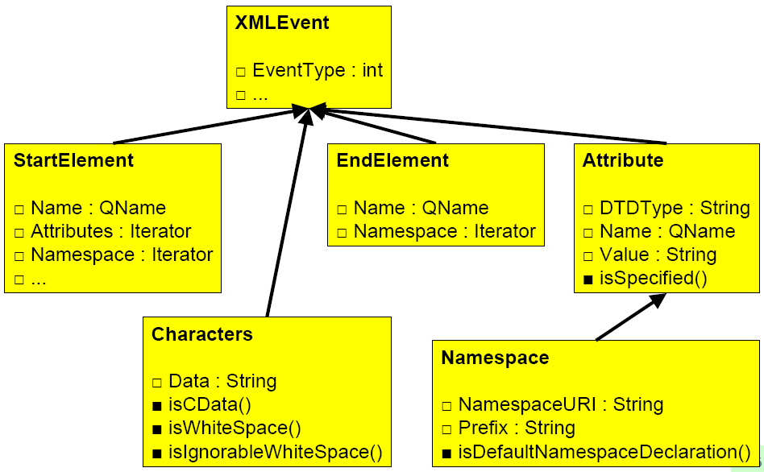
Йерархия на класа XMLEvent
XML
SAX & StAX

Slide 77
Преглед на Iterator API – write
XMLEventWriter
public void add (XMLEvent e)
throws XMLStreamException;
За всички writers
  public void flush() throws XMLStreamException;
За всички readers и writers
  public void close() throws XMLStreamException;
XML
SAX & StAX

Slide 78
StAX - обобщение
Предимства на StAX:
  По-лесен за ползване от SAX, особено поради липсата на callbacks
  Може да пише в XML файлове, како и да чете от тях
Недостатъци на StAX
  Налага ползването на if-then-else за разпознаване какво се парсва
  Както при SAX, движението е само напред
Сравнение с DOM:
  StAX е по-бърз, по-ефикасен и по-прост
  DOM позволява манипулирането на дърво в паметта
XML
SAX & StAX

Slide 79
JAXB (Java Architecture for XML Binding)
Java Architecture for XML Binding (JAXB) разрешава на Java проектантите да съпоставят Java класове на XML.
JAXB адресира два въпроса: възможността да се разполагат (marshal) Java обекти в XML документи и обратното (unmarshal) XML обратно до Java обекти. Т.е., чрез JAXB данни могат да се запазват и извличат от паметта в произволен XML формат без имплементиране на XML зареждане.
JAXB е особено полезна, когато спецификацията е сложна и променяща се.
JAXB е API в Java EE платформата и е част от Java Web Services Development Pack (JWSDP).
XML
SAX & StAX

Slide 80
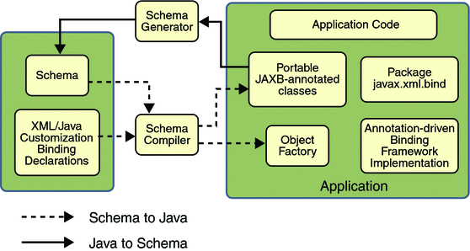
JAXB
Изт.: https://docs.oracle.com/javase/tutorial/jaxb/intro/arch.html
Schema compiler: Binds a source schema to a set of schema-derived program elements; binding is described by an XML-based binding lang.
Schema generator: Maps a set of existing program elements to a derived schema. The mapping is described by program annotations.
Binding runtime framework: Provides unmarshalling (XML reading) and marshalling (XML writing) operations for accessing, manipulating, and validating XML content.
XML

Slide 81
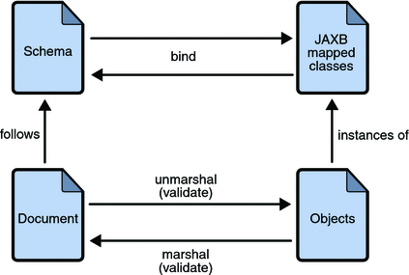
Работен процес на JAXB -
Java Architecture for XML Binding (JAXB) 1/2
XML
SAX & StAX

Slide 82
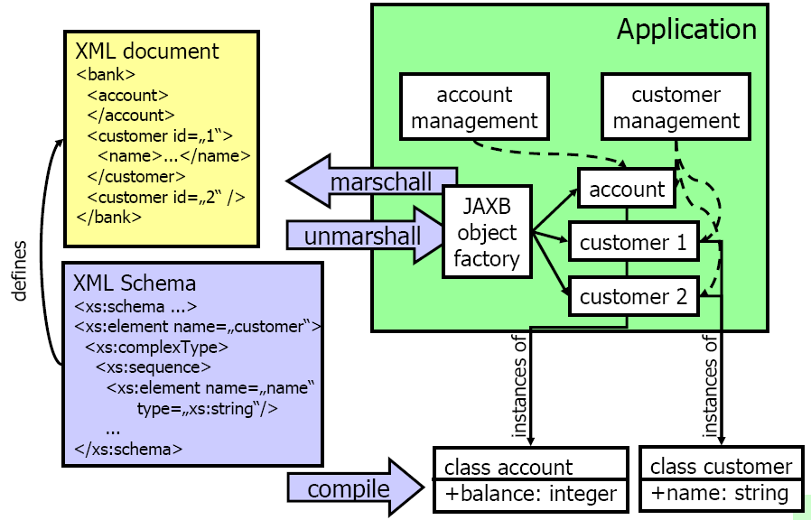
Работен процес на JAXB -
Java Architecture for XML Binding 2/2
XML
SAX & StAX

Slide 83
Повече за JAXB
https://docs.oracle.com/javase/tutorial/jaxb/intro/arch.html
http://www.oracle.com/technetwork/articles/javase/index-140168.html
XML
SAX & StAX

Slide 84
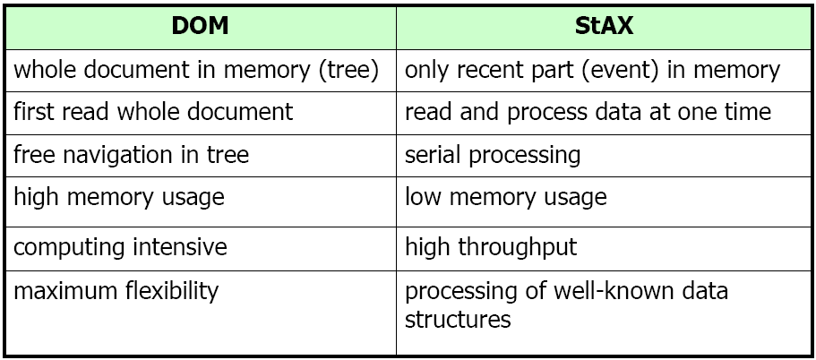
DOM спрямо StAX
XML
SAX & StAX

Slide 85
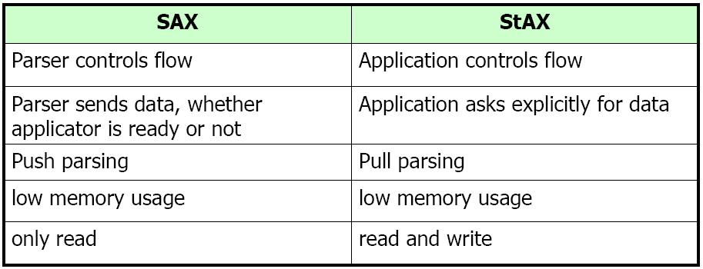
SAX спрямо StAX
XML
SAX & StAX

Slide 86
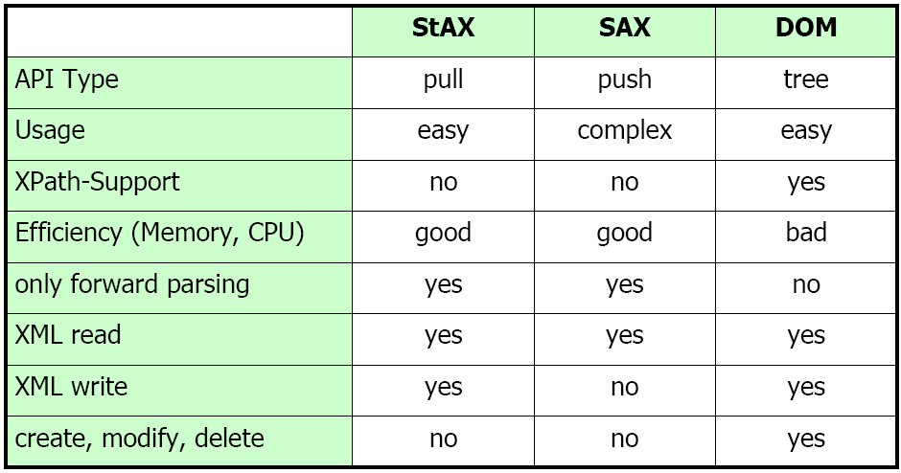
Заключение:
StAX, SAX и DOM
XML
SAX & StAX

